Slide 1









Slide 2
Trò chơi: Truyền điện
Các con nói về nhân vật mình yêu thích trong câu chuyện mà con đã đọc.

Slide 3



Slide 4



Viết được về một nhân vật yêu thích trong câu chuyện đã đọc, đã nghe.
Chia sẻ, góp ý với các bạn trong nhóm về bài viết

Slide 5

1. Viết đoạn văn về một nhân vật yêu thích trong câu chuyện đã đọc, đã nghe
Nhân vật yêu thích
Tên nhân vật
Tên câu chuyện kể về nhân vật
Những điều Em thích ở nhân vật
Lí do em yêu thích nhân vật

Slide 6


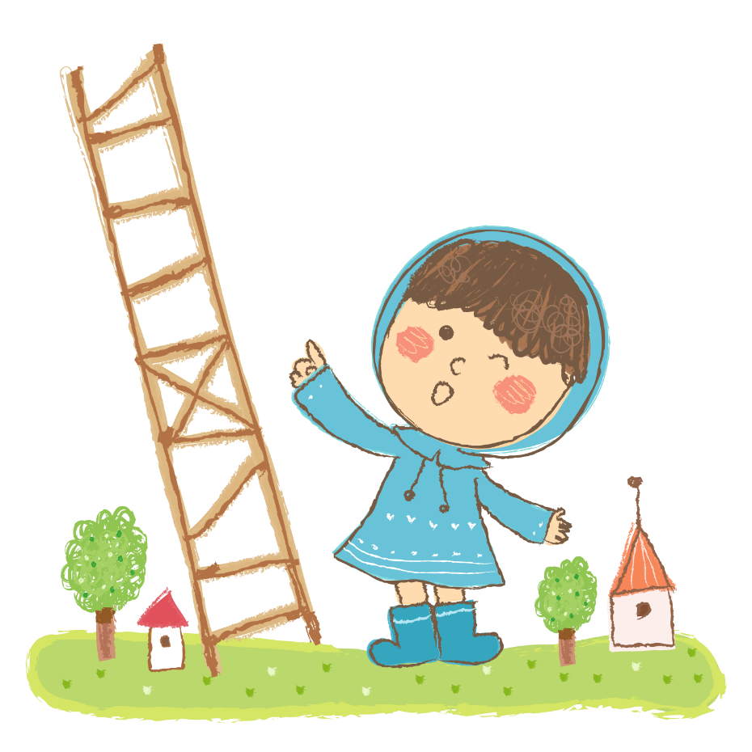



Đọc lại câu chuyện “Cùng Bác qua suối”, câu chuyện cho thấy những phẩm chất nào của Bác?
Câu chuyện “Cùng Bác qua suối” thể hiện những phẩm chất tốt đẹp của Bác: Quan tâm đến người khác, cẩn thận trong công việc, nhân ái, nhân hậu, gần gũi với mọi người, ...

Slide 7

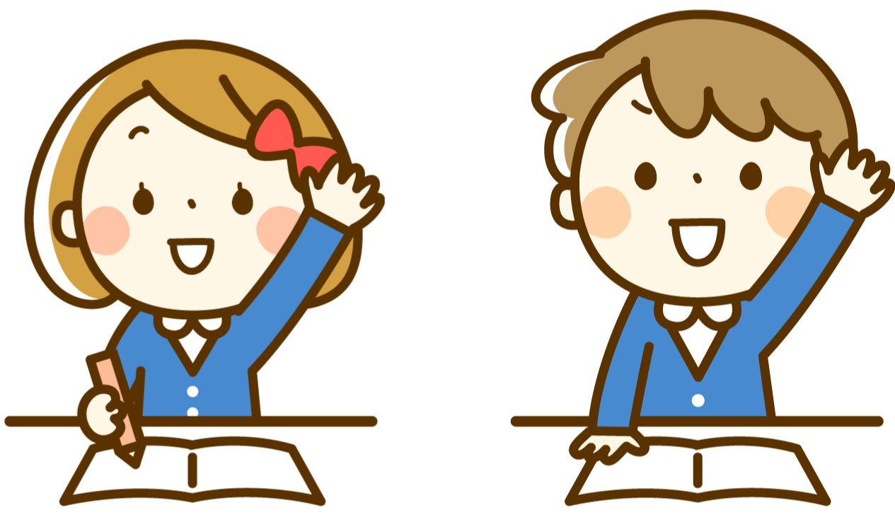
2. Trao đổi bài làm trong nhóm để góp ý và sửa lỗi. Bình chọn các đoạn văn hay.
Trình bày
Nhận xét

Slide 8

Tiêu chí đánh giá
1
Viết đoạn văn đúng nội dung.
2
Ngắt câu hợp lí, diễn đạt lưu loát.
3
Bài viết sạch, không mắc lỗi.

Slide 9

Trong kho tàng văn học dân gian, em đã được học và đọc rất nhiều câu chuyện hay. Nhưng có lẽ, Em bé thông minh trong một câu chuyện cổ tích cùng tên là nhân vật mà em yêu thích nhất. Em bé ấy có trí thông minh lỗi lạc hơn người. Em đã vượt qua rất nhiều lần thử thách gian nan. Mỗi lần sau lại khó hơn lần trước, thế nhưng em đã vượt qua những thử thách ấy rất nhẹ nhàng bằng cách đố ngược lại hay bằng kinh nghiệm của đời sống dân gian. Trí thông minh của em thật đáng khâm phục. Từ hình ảnh của cậu bé, bản thân em cũng tự hứa sẽ cố gắng học tập tốt hơn nữa.
“

Slide 10
Trong những câu chuyện em đã đọc em thích nhất là câu chuyện Hai Bà Trưng. Trưng Trắc và Trưng Nhị là hai chị em, quê ở Bắc Ninh. Hai bà tuy là nữ giới nhưng giàu lòng yêu nước. Lòng căm thù giặc ngoại xâm dâng cao, khi chồng của bà Trưng Trắc bị thái thú Tô Định giết hại một cách dã man. Nên Bà quyết định nổi binh cùng em gái là Trưng Nhị. Trong cuộc khởi nghĩa của hai bà, có rất nhiều nữ tướng tham gia và họ cùng nhau lập những chiến công khiến cho quân giặc khiếp sợ. Hai bà mãi là những vị tướng tài ba của dân tộc Việt Nam. Các thế hệ con cháu đời sau luôn ghi nhớ công lao to lớn của hai bà.
“

Slide 11


Vận dụng
Sưu tầm tranh, ảnh, bài văn, bài thơ,.. về Bác Hồ

Slide 12



